Slide 1
Ủy ban nhân dân quận 11
TRƯỜNG THCS NGUYỄN MINH HOÀNG
HOẠT ĐỘNG TRẢI NGHIỆM,
HƯỚNG NGHIỆP 6
TUẦN 4 – CA NGỢI TRƯỜNG EM
- Hát những bài hát truyền thống về nhà trường
- Nghe kể về những tấm gương điển hình của nhà trường.

Slide 2
Ủy ban nhân dân quận 11
TRƯỜNG THCS NGUYỄN MINH HOÀNG
Hoạt động trải nghiệm,
hướng nghiệp 6
CHỦ ĐỀ 1:
Khám phá lứa tuổi và môi trường học tập mới

Slide 3
NHIỆM VỤ 8:
Giúp bạn hòa đồng với môi trường học tập mới
1. Dự đoán nguyên nhân H chưa hòa đồng với môi trường học tập mới.
H
H

Slide 4
NHIỆM VỤ 8:
Giúp bạn hòa đồng với môi trường học tập mới
1. Dự đoán nguyên nhân H chưa hòa đồng với môi trường học tập mới.
H thấy có nhiều bài tập về nhà và ít giao tiếp với các bạn.
Lớp mình có bạn nào cũng có suy nghĩ giống bạn H không?

Slide 5
NHIỆM VỤ 8:
Giúp bạn hòa đồng với môi trường học tập mới
2. Đề xuất biện pháp giúp bạn H hòa đồng với môi trường học tập mới.
Chúng ta sẽ làm gì để giúp bạn H
hòa đồng với môi trường học tập mới?

Slide 6
Liên hệ thực tế
HOẠT ĐỘNG NHÓM
Chúng ta sẽ làm gì để giúp bạn H hòa đồng với môi trường học tập mới?
THỜI GIAN 2 PHÚT

Slide 7
NHIỆM VỤ 8:
Giúp bạn hòa đồng với môi trường học tập mới
2. Đề xuất biện pháp giúp bạn H hòa đồng với môi trường học tập mới.
- Rủ bạn cùng làm bài tập chung với mình.
- Ra chơi chủ động lại ngồi nói chuyện với bạn.
- Rủ bạn tham gia các trò chơi tập thể với lớp.

Slide 8
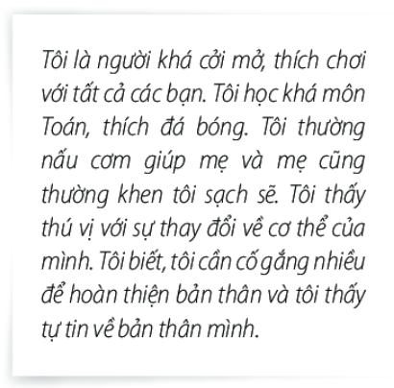
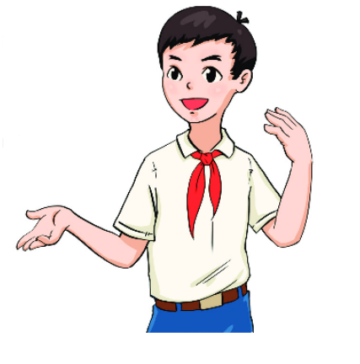
NHIỆM VỤ 9:
Tự tin vào bản thân
1. Chỉ ra những điều làm cho M tự tin vào bản thân.

Slide 9
NHIỆM VỤ 9:
Tự tin vào bản thân
2. Những điều làm cho em cảm thấy tự tin vào bản thân.
Chia sẻ những điều em đã thay đổi tích cực giúp em cảm thấy tự tin vào bản thân?

Slide 10
NHIỆM VỤ 9:
Tự tin vào bản thân
2. Những điều làm cho em cảm thấy tự tin vào bản thân.
- Trang phục, đầu tóc gọn gàng, sạch sẽ.
- Đi đứng thẳng lưng, mỉm cười chào các bạn.
- Khi trả lời câu hỏi của thầy cô nói to, rõ ràng.
- Luôn vui vẻ, hòa đồng, giúp đỡ mọi người.

Slide 11
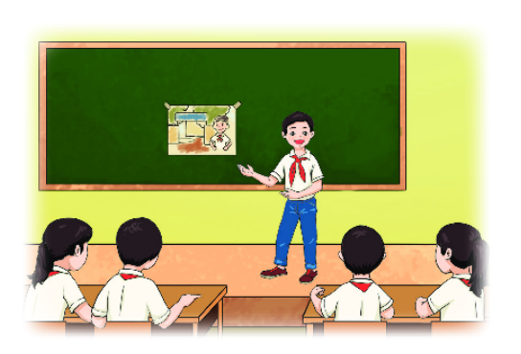
NHIỆM VỤ 10:
Tạo sản phẩm thể hiện hình ảnh của bản thân
Thiết kế sản phẩm thể hiện hình ảnh đáng tự hào của bản thân
- Lựa chọn một sản phẩm: tranh vẽ, bài thơ, truyện tranh, …
- Lựa chọn những đặc điểm thể hiện hình ảnh bản thân: về vẻ bên ngoài, sở thích, đức tính, năng lực, …
Thiết kế sản phẩm.
Tự tin giới thiệu sản phẩm

Slide 12
NHIỆM VỤ 11:
Tự đánh giá
1. Những thuận lợi và khó khăn khi thực hiện các hoạt động trong chủ đề 1: Khám phá lứa tuổi và môi trường học tập mới

Slide 13
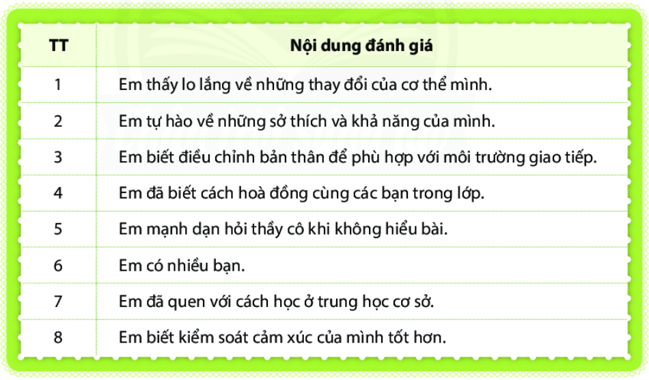
Hãy xác định một mức độ phù hợp nhất với mỗi nội dung đánh giá dưới đây:

Slide 14
HƯỚNG DẪN HỌC ONLINE
- Sau mỗi bài học, giáo viên sẽ gửi kèm 01 Phiếu học tập.
- Học sinh trả lời đầy đủ nội dung trong Phiếu học tập.
- Phiếu học tập viết rõ ràng, sạch đẹp sẽ được 1 điểm.
- Trong một học kỳ sẽ có 10 Phiếu học tập tương ứng với 10 điểm Kiểm tra miệng của học sinh.
Chúc các em học thật tốt và đạt được điểm 10 nhé !

